Slide 1
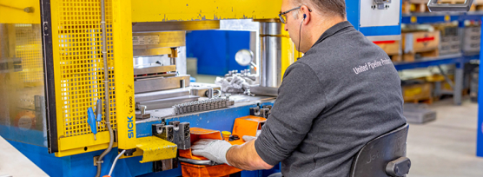
Szkolenie BHP Bezpieczeństwo maszyn: Prasa
Nazwa firmy i data

Slide 2

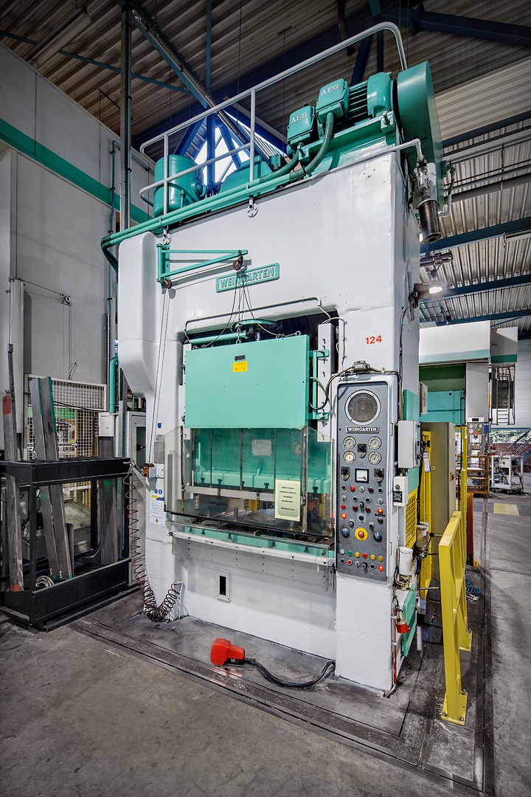
Spis treści
Pracuj bezpiecznie i zdrowo | Bezpieczeństwo maszyn: Prasa
Dlaczego omawiamy bezpieczeństwo maszyn?
3 najczęstsze wypadki
Bezpieczna maszyna
Co możesz zrobić sam(a)?

Slide 3
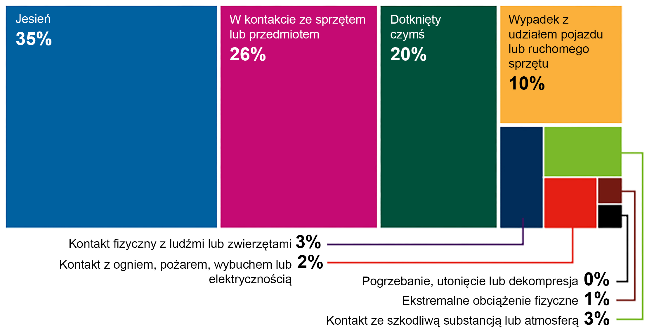
Pracuj bezpiecznie i zdrowo | Bezpieczeństwo maszyn: Piła do metalu
Dlaczego omawiamy bezpieczeństwo maszyn?
Zakończone dochodzenia w sprawie wypadków z 2023 roku, z podziałem na rodzaje wypadków.
Duży udział w liczbie zgłoszonych wypadków przy pracy.
Kontakt ze sprzętem roboczym lub przedmiotem: 26%
Źródło: Monitor wypadków przy pracy (Monitor Arbeidsongevallen) 2023 – Holenderska Inspekcja Pracy
Notes:
https://www.nlarbeidsinspectie.nl/publicaties/rapporten/2024/08/26/monitor-arbeidsongevallen-2023
Typ wypadku „Kontakt ze sprzętem roboczym lub przedmiotem” jest powszechny w sektorze przemysłowym (42% wypadków w tym sektorze). Większość wypadków to wypadki, w których ofiara miała kontakt z ruchomymi częściami maszyny (69%).

Slide 4
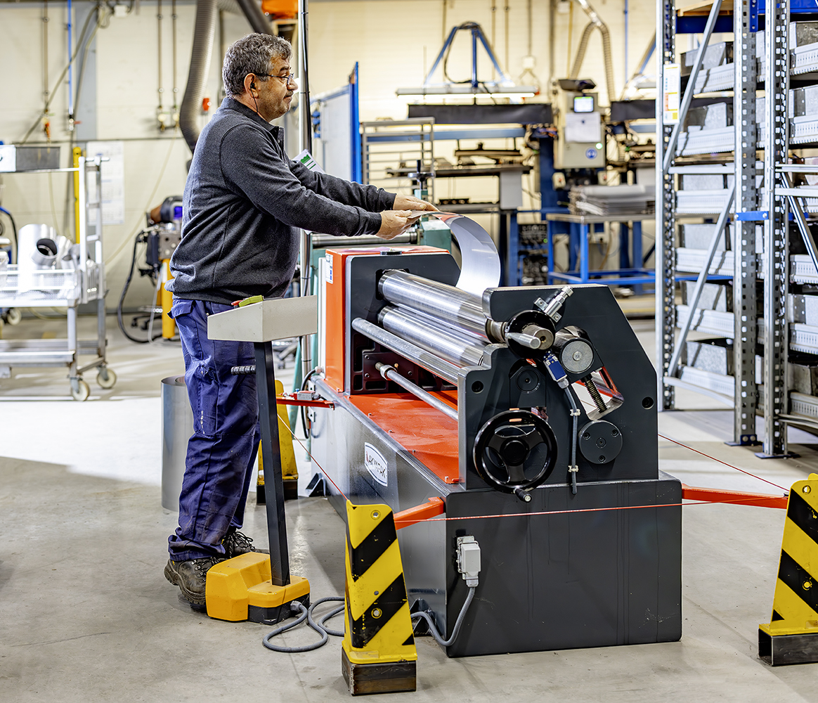
Brak osłony
Pracuj bezpiecznie i zdrowo | Bezpieczeństwo maszyn: Prasa
Dlaczego omawiamy bezpieczeństwo maszyn?
Przyczyna kontaktu z ruchomymi częściami:
Osłona jest obecna, ale niewystarczająco skuteczna
Zdjęcie osłony
Nieprawidłowa obsługa

Slide 5
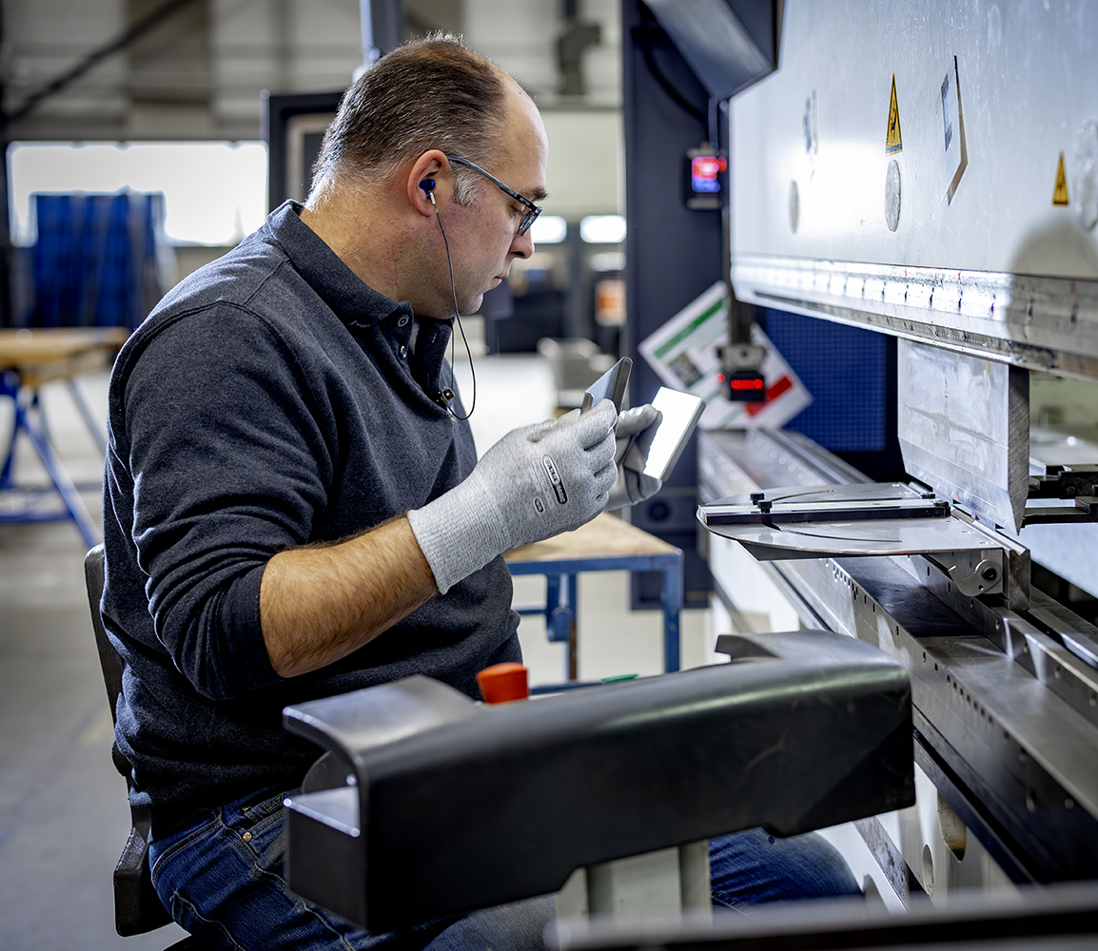
Ponowne chwytanie.
Pracuj bezpiecznie i zdrowo | Bezpieczeństwo maszyn: Prasa
Wypadki podczas użycia prasy: 3 najczęstsze
Sięganie do strefy pracy prasy.
Nieprawidłowe zamocowanie produktu.
Poważne i trwałe obrażenia ciała:
Amputacja i złamania palców lub opuszków palców skutkujące utratą ich funkcji.

Slide 6
Zamknięty stempel bez potencjalnego ryzyka zmiażdżeniem przez ruchomą prasę.
Pracuj bezpiecznie i zdrowo | Bezpieczeństwo maszyn: Prasa
Bezpieczna maszyna
Półzamknięty stempel/ otwór szczelinowy (obejmujący obrabiany element o średnicy mniejszej niż 6 mm).
Osłona sprzęgła z ruchomą osłoną przednią i stałymi bokami.
Osłona stała oraz automatyczny wlot i wylot materiału.
Zabezpieczenie w postaci kurtyny świetlnej (dozwolone wyłącznie w przypadku pras ze sprzęgłem ciernym).
Obsługa oburęczna (dozwolona wyłącznie w przypadku pras ze sprzęgłem ciernym).
Osłona koła zamachowego.

Slide 7
Sprawdź, czy wtyczki, kable i podłączenia nie są uszkodzone.
Pracuj bezpiecznie i zdrowo | Bezpieczeństwo maszyn: Prasa
Bezpieczna maszyna
Sprawdź, czy mechanizm napędowy nie jest uszkodzony.
Sprawdź, czy wyłącznik awaryjny jest natychmiast dostępny podczas użytkowania.
Sprawdź, czy koło zamachowe jest osłonięte.

Slide 8
Dbaj o czystość i porządek w miejscu pracy.
Pracuj bezpiecznie i zdrowo | Bezpieczeństwo maszyn: Prasa
Bezpieczna obsługa
Codziennie sprawdzaj działanie hamulców.
Testuj wyłącznik awaryjny.
Nigdy nie pomijaj żadnych zabezpieczeń.
Jeśli brakuje jakichkolwiek zabezpieczeń lub zostały one pominięte, omów to z przełożonym.
Nie rozpoczynaj pracy, jeśli masz jakiekolwiek wątpliwości związane z bezpieczeństwem maszyny. Omów to z przełożonym.

Slide 9

Pracuj bezpiecznie i zdrowo | Bezpieczeństwo maszyn: Prasa
Pytania?
info@5xbeter.nl | www.5xbeter.nl

Slide 10
Pracuj bezpiecznie i zdrowo | Bezpieczeństwo maszyn: Prasa
Potrzebujesz pomocy?
Omów to ze swoim przełożonym lub skontaktuj się z pracownikiem ds. prewencji.
Skonsultuj się z trenerem z 5xbeter: www.5xbeter.nl
Lub zadzwoń na DARMOWĄ infolinię: 0800 – 55 55 005
info@5xbeter.nl | www.5xbeter.nl

